Slide 1

Rádio JEĎ

Slide 2
O společnosti
Název: Rádio JEĎ s.r.o.
Sídlo: Konviktská 30, Praha 1, 110 00
Právní forma: společnost s ručením omezeným
Předmět podnikání: poskytování rozhlasové služby
IČO: 152 834 19
DIČ: CZ 152 834 19

Slide 3
Podnikatelský záměr

Slide 4




Právní úkony a legalizace vysílání

Slide 5
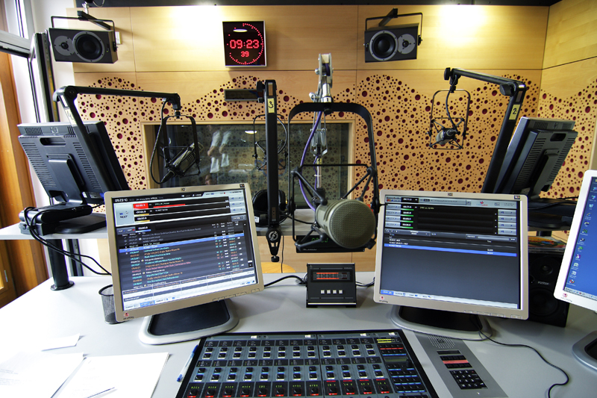
Studio
mixážní pult
kondenzátorové mikrofony
poslechové monitory a sluchátka
telefonní hybrid pro spojení se studiem
výkonný počítač s odbavovacím systémem, zvukovou kartou a přehrávačem CD
zvukový enkodér a zařízení pro kontrolu zvuku
přenosové zařízení pro spojení studio - vysílač

Slide 6
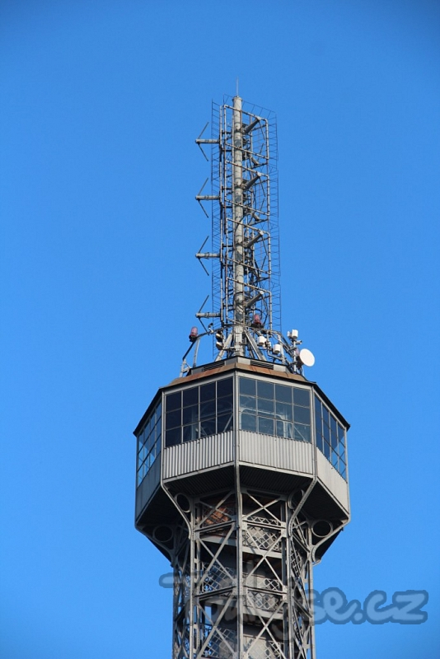
Vysílač
Praha PETŘÍN
správa České radiokomunikace
polarizace O - kruhová
max. vyzářený výkon 5kW
východní délka 14-23-58
severní šířka 50-04-56
nadmořská výška 324 m.n.m.
již vysílané stanice ČRo 2 - Dvojka (91,2 MHz)
Evropa 2 (88,2 MHz)
Radio RFI (99,3 MHz)

Slide 7
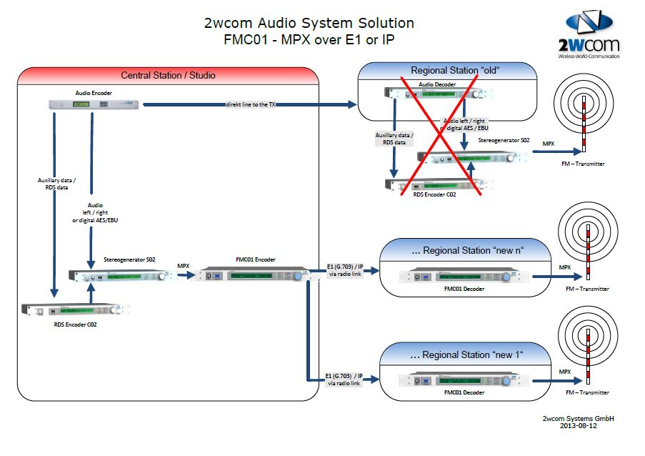

Slide 8
Organizační chod rádia
ředitel - rozhoduje o veškerém dění ve firmě
obchodní oddělení - vedení účetnictví a celkový chod firmy
hudební poradce - výběr hudby do éteru
technik - zajišťovaní bezproblémového chodu studia
moderátoři - komunikace s posluchači, zjišťování a vysílání dopravních aktualit do éteru
Zaměstnanecký post | Počet zaměstnanců na postu | Pracovní doba na osobu[hod/týden]
Ředitel | 1 | Flexibilní
Obchodní zástupce | 2 | 40
Hudební poradce | 1 | 40
Technik | 1 | 40
Moderátor | 5 | 24*
* u moderování je počítáno 4x 5h v éteru + 1h přípravy

Slide 9
Vysílání z pohledu směn moderátorů
Vysílací hodiny | Vysílací dny
 | Pondělí | Úterý | Středa | Čtvrtek | Pátek | Sobota | Neděle
00-06 | - | - | - | - | - | - | -
06-11 | 1 | 4 | 2 | 5 | 3 | 1 | 4
11-16 | 2 | 5 | 3 | 1 | 4 | 2 | 5
16-21 | 3 | 1 | 4 | 2 | 5 | 3 | X
21-24 | - | - | - | - | - | - | -
čísla reprezentují moderátory, znak - znamená chod rádia bez moderování, X - střídání se moderátorů po týdnu

Slide 10
Finanční plán - výdaje
Počáteční náklady
Název položky | Cena [Kč]
Vybudování funkčního studia | 4 000 000
Zřízení kanceláře | 250 000
Licence od RRTV | 25 000
Připojení od ČRa | 150 000
Vytvoření webu | 29 000
Správní poplatek ČTÚ | 3 000
Správní poplatek OSA | 3 000
Celkem | 4 460 000

Slide 11
Finanční plán - výdaje
Platy
Post | Za jednoho zaměstnance |  |  |  | Za všechny zaměstnance
 | Základní měsíční mzda [Kč] | Pohyblivá složka měsíční mzdy [Kč] | Celkem za měsíc [Kč] | Celkem za rok [Kč] | Celkem za rok [Kč]
Ředitel | 30 000 | 10 000 | 40 000 | 480 000 | 480 000
Obchodní zástupce | 18 000 | 4 000 | 22 000 | 264 000 | 528 000
Hudební poradce | 18 000 | 4 000 | 22 000 | 264 000 | 264 000
Technik | 17 000 | 3 000 | 20 000 | 240 000 | 240 000
Moderátor | 19 000 | 3 000 | 22 000 | 264 000 | 1 320 000
Celkem |  |  |  |  | 2 832 000

Slide 12
Finanční plán - výdaje
Variabilní náklady
Položka | Měsíční výdaj [Kč] | Roční výdaj [Kč]
Připojení k internetu | 1 200 | 14 400
Údržba všech zařízení | 10 000 | 120 000
Kancelářské potřeby | 3 000 | 36 000
Poplatky za připojení na vysílač | 5 000 | 60 000
Pronájem prostor | 20 000 | 240 000
Autorská práva (pomocí OSA)* | 20 800 | 250 000
Jiné | 10 000 | 120 000
Celkem |  | 840 400
*Poplatek na autorská práva placen skrz OSA činní 5% z celkového příjmu

Slide 13
Finanční plán - příjmy
Cena za týdenní přehrávání 30 sekundového spotu v určitém vysílacím čase (v jedné hodině 5 reklamních bloků o 1,5 minutě).
Časové pásmo | 00-06 | 06-09 | 09-11 | 11-14 | 14-16 | 16-19 | 19-21 | 21-24
Cena [Kč] | 200 | 1 500 | 1 500 | 1 200 | 1 200 | 1 500 | 600 | 200
Koecifient násobení ceny při jiné délce reklamního spotu
Délka spotu [s] | 5 | 10 | 15 | 20 | 25 | 35 | 40 | 45 | 50
Koecifient | 0,5 | 0,6 | 0,7 | 0,8 | 0,9 | 1,2 | 1,4 | 1,5 | 1,7

Slide 14
Finanční plán - vyhodnocení
Očekávaný zisk
Při vysílání 12ti různých 30ti sekundových spotů v každém z časových pásem
12 * 200 * 2 + 12 * 1 500 * 3 + 12 * 1 200 * 2 + 12 * 600 = 94 800,- Kč/týden
94 800 * 52 týdnů = 4 929 600 ,- Kč/rok
Odhadovaný roční příjem by se měl blížit 5 miliónům Kč.
Odhadované náklady
Počáteční náklady - 4 460 000 Kč
Platy - 2 832 000 Kč/rok
Ostatní náklady - 840 400 Kč/rok
Celkové roční náklady - 3 672 400 Kč/rok

Slide 15
Finanční plán - vyhodnocení
Z grafu vyplývá, že zhruba po 3,5 letech se dostaneme na 0 a začneme být ziskoví.

Slide 16
Zdroje
Český telekomunikační úřad [online]. 2008 [cit. 25.11.2014]. Dostupné z: http://www.ctu.cz/
Rada pro rozhlasové a televizní vysílání [online]. 2011 [cit. 25.11.2014]. Dostupné z: http://www.rrtv.cz/cz/Default.aspx
Ochranný svaz autorský [online]. 2011 [cit. 25.11.2014]. Dostupné z: http://www.osa.cz/
České radiokomunikace [online]. 2014 [cit. 25.11.2014]. Dostupné z: http://www.radiokomunikace.cz/
2Wcom [online]. 2013 [cit. 25.11.2014]. Dostupné z: http://www.2wcom.com/
Rádio Impuls [online]. 2014 [cit. 25.11.2014]. Dostupné z: http://www.impuls.cz/

Slide 17
Děkuji za pozornost

